Slide 1
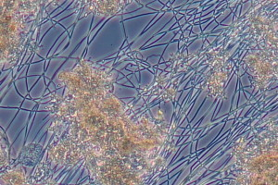
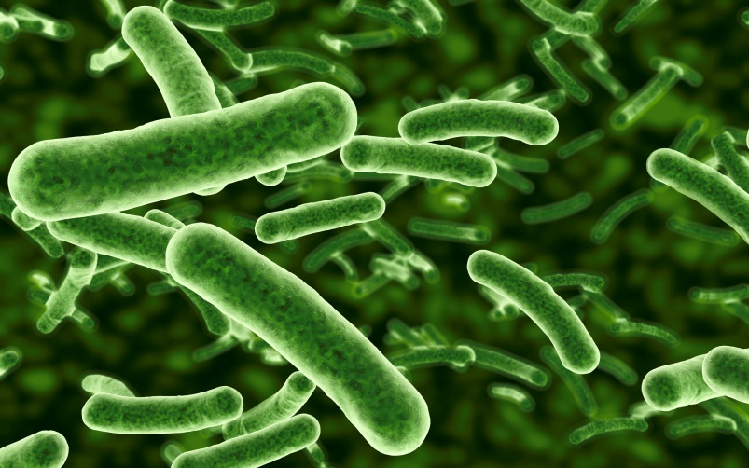
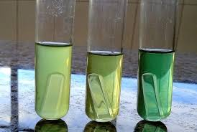
Técnica do número mais provável “NMP” - Bactérias Desnitrificantes
Análise microscópica de lodo (Lodos Ativados)
Profª. Dra. Maria Bernadete A. Varesche
Monitor: Francisco Rafael Sousa Freitas
Apoio Técnico: Juliana Gonçalves
São Carlos, 17 de Junho de 2020

Slide 2
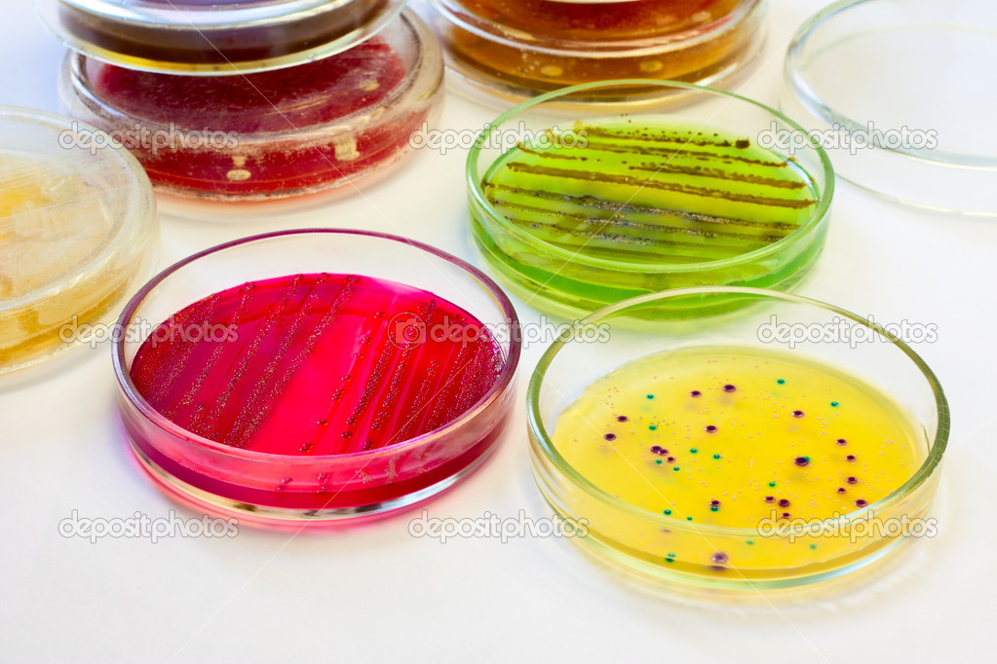
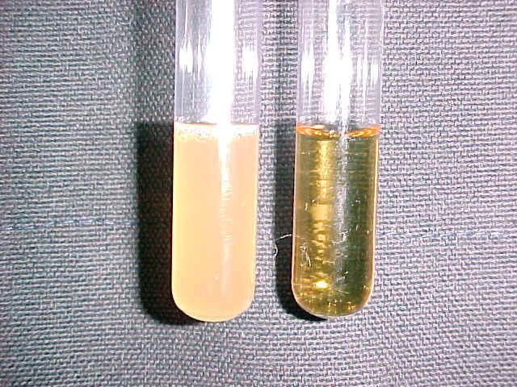
Técnica de Número Mais Provável “NMP”
Estimar o número de células viáveis ⇾ totais ou específicas;
Baseada na distribuição estatística.
Meio Sólido
Meio líquido

Slide 3
Técnica de Número Mais Provável “NMP”
NMP
aterros
Reatores
ETA e ETE
Amostras de alimentos
Período de incubação
Nitrificantes e Desnitrificantes, coliformes, metanogênicas, sulfetogênicas ...

Slide 4
Técnica de Número Mais Provável “NMP”
Coleta Transporte e Armazenamento da Amostra
A amostra deve ser representativa da população estudada.
Deve ser efetuada em ponto de mistura completa (sistema de LA).
Acondicionamento realizado em galão plástico
Manutenção da concentração de OD suficiente à sobrevivência dos microrganismos
O galão não deve ser preenchido totalmente

Slide 5
Técnica de Número Mais Provável “NMP”
Coleta Transporte e Armazenamento da Amostra
Frasco para transporte
Amostra de lodos ativados: pode ser mantida sob refrigeração até o período de 7dias
Frasco para estocagem
Estocagem sob refrigeração deve ser feita em frasco aberto, com a boca envolta em gaze

Slide 6
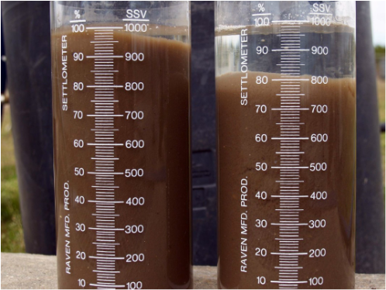
Técnica de Número Mais Provável “NMP”
Origem da Amostra
Lodo – sistema de lodos ativados;
Lodo granular – reator UASB.
Bactérias estão formando agregados.

Slide 7
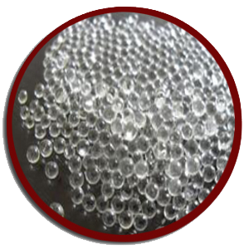
Técnica de Número Mais Provável “NMP”
TRATAMENTO DA AMOSTRA
10 mL da amostra + 5 g de pérolas de vidro
Objetivo: desprender a biomassa e facilitar seu desenvolvimento
Agitação manual - 20min

Slide 8
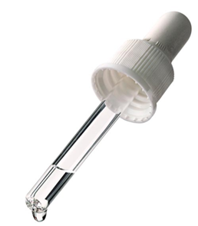
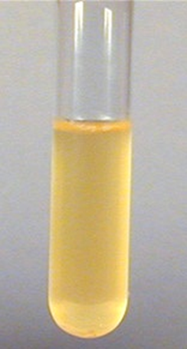
Técnica de Número Mais Provável “NMP”
NMP para bactérias desnitrificantes
Análise indireta
Difenilamina ácida
⇾
-
+
-
+
-
Confirmação da presença de nitrato no meio

Slide 9
Técnica de Número Mais Provável “NMP”
DETERMINAÇÃO DE NITRATO REMANESCENTE APÓS INCUBAÇÃO DO NMP
A determinação do nitrato é efetuada pela adição da solução de difenilamina ácida;
A difenilamina oxidada transforma-se em difenilbenzidina e, posteriormente, em sal denominado quinoidiamonium de coloração azul.
Reação para determinação de nitrato com adição de difenilamina ácida.

Slide 10
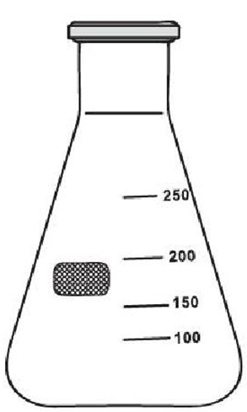
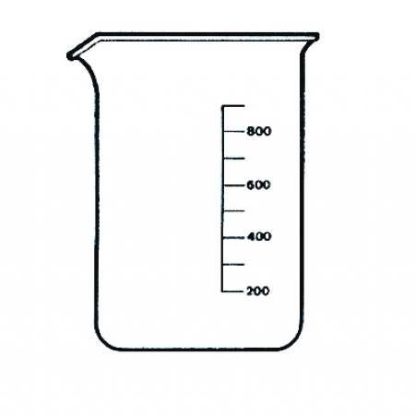
Preparação da amostra “NMP”
1ª Diluição em água
9 ml
Autoclavar
121 ˚C
20 min
⇾
Amostra
Água de diluição
K₂HPO₄
KH₂PO₄

Slide 11
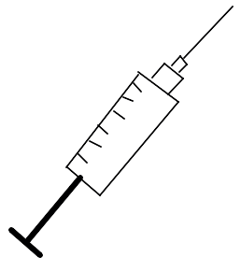
Preparação da amostra “NMP”
1ª Diluição em água
1 ml
1 ml
1 ml
1 ml
1 ml
1 ml
...
Inóculo
10 ⁻¹
10 ⁻²
10 ⁻³
10 ⁻⁴
10 ⁻⁵
10 ⁻¹⁵

Slide 12
Preparação da amostra “NMP”
2ª Diluição no meio
4,5 ml
4,5 ml
4,5 ml
4,5 ml
4,5 ml
4,5 ml
Meio Broth + NaNO₃
5 repetições para cada diluição
...

Slide 13
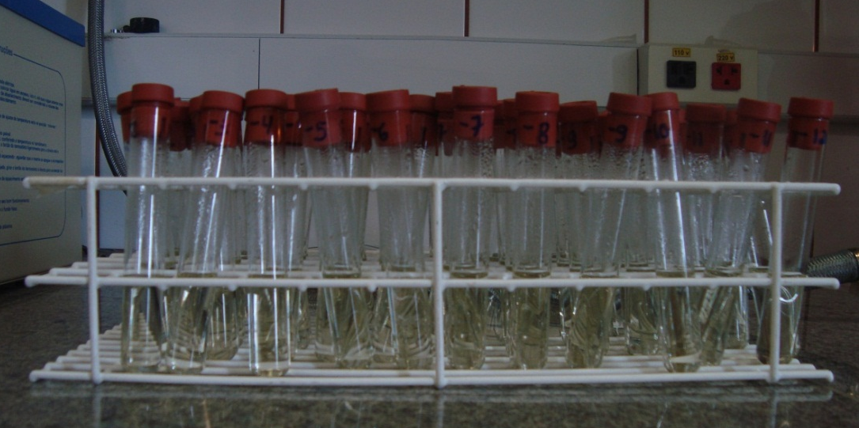
Preparação da amostra “NMP”
2ª Diluição no meio
Autoclavar
121 ˚C
20 min

Slide 14
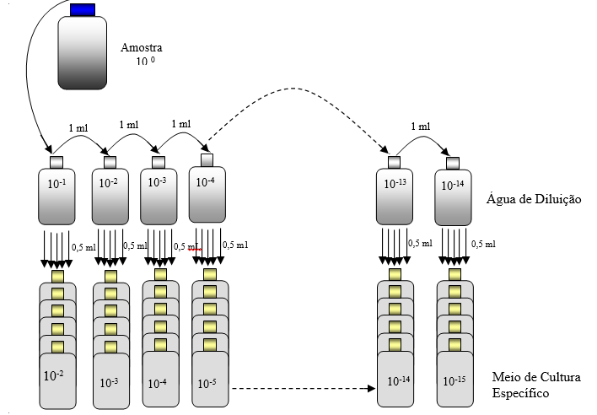
Preparação da amostra “NMP”
2ª Diluição no meio
Inoculação
Quintuplicatas
(5 ml total = 4,5 meio + 0,5 da diluição)

Slide 15
Preparação da amostra “NMP”
2ª Diluição no meio
Inoculação
Quintuplicatas
(5 ml total = 4,5 meio + 0,5 da diluição)
Estufa
37˚C

Slide 16
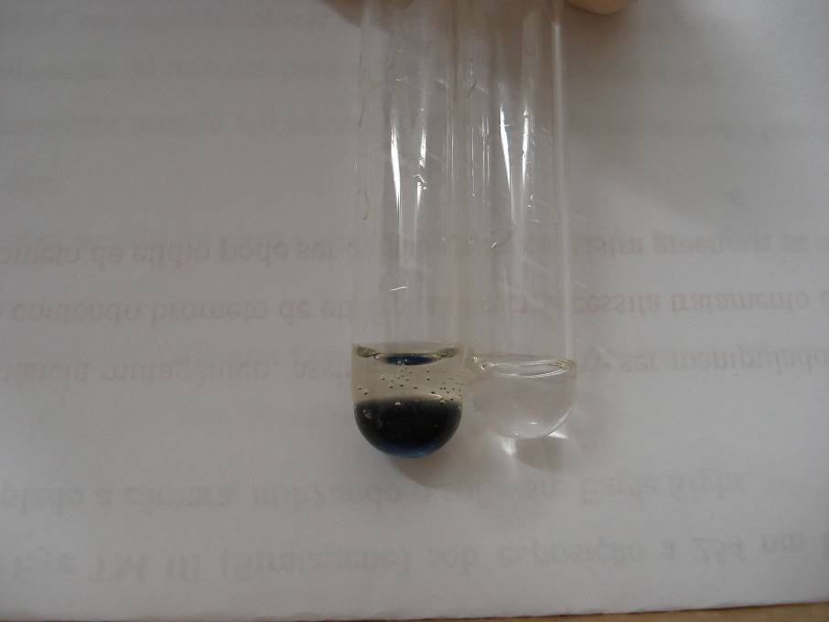
Interpretação dos resultados
NMP para bactérias desnitrificantes
Análise indireta
Difenilamina ácida
0,5 ml
⇾
-
+
-
+
-

Slide 17
Diluição | Tubo 1 | Tudo 2 | Tudo 3 | Tudo 4 | Tudo 5 | Resultado (+)
10⁻¹
10⁻²
10⁻³
10⁻⁴
10⁻⁵
10⁻⁶
10⁻⁷
10⁻⁸
10⁻⁹
10⁻¹⁰
10⁻¹¹
10⁻¹²
10⁻¹³

Slide 18
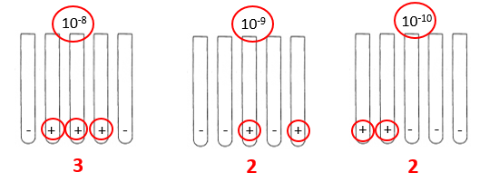
Interpretação dos resultados
Quantificação da técnica NMP
Exemplo: Combinação de respostas positivas

Slide 19
Interpretação dos resultados
Quantificação da técnica NMP
Índices do NMP e limites de confiança de 95% para várias combinações de resultados positivos e negativos, quando são utilizados 5 tubos de diluição

Slide 20
Interpretação dos resultados
Quantificação da técnica NMP
Exemplo: Combinação de respostas positivas
NMP/100mL = $\frac{Valor NMP \left(Tabela\right) x 10}{Menor diluição de tubos positivos}$
NMP/100 mL = (20 x 10)/10⁻⁸ = 200 x 10⁸ = 2 x 10¹⁰

Slide 21
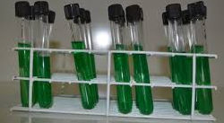
Técnica de Número Mais Provável “NMP”
Quantificação de Bactérias do Grupo Coliforme (Coliformes Totais)
Caldo Verde Brilhante Lactose Bile 2%.
( + )
Produção de gás devido fermentação da lactose.
( - )

Slide 22
Dúvidas ...

Slide 23
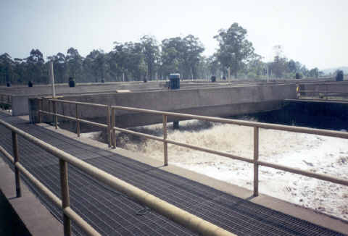
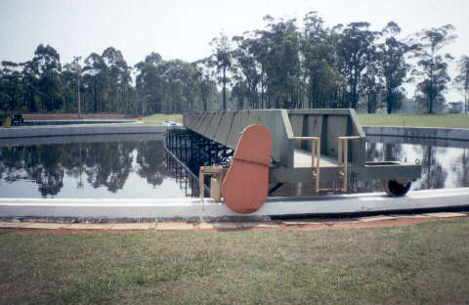
O Processo de Lodos Ativados

Slide 24
Características dos Flocos Biológicos

Slide 25
Características dos Flocos Biológicos
Flocos pequenos

Slide 26
Características dos Flocos Biológicos
Flocos maiores, resistentes

Slide 27
Características dos Flocos Biológicos
Flocos resistente

Slide 28
Características dos Flocos Biológicos

Slide 29
Características dos Flocos Biológicos
Flocos com pouca resistência

Slide 30
Características dos Flocos Biológicos
Bulking

Slide 31
Características dos Flocos Biológicos
Bulking

Slide 32
Lodos Ativados
Decantador secundário com placas de lodo flotando

Slide 33
Comunidades microbianas presentes no LA
Bactérias formadoras de flocos e bactérias filamentosas;
Fungos;
Algas;
Protozoários e Metazoários.

Slide 34
Amebas
Aparecem nas etapas iniciais de uma ETE;
Locomoção: pseudópodes;
Indicam:
Baixo teor de OD;
Toxicidade;
Elevado teor de carga orgânica.

Slide 35
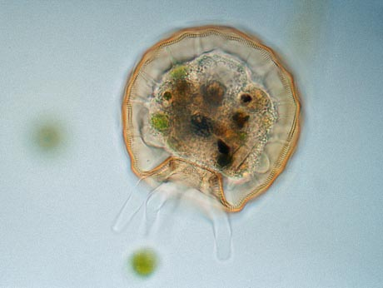
Tecamebas
Surgem quando o sistema adquire alta estabilidade;
Locomoção: pseudópodes;
Indicam:
Alto teor de OD
Alta eficiência de remoção de DBO
Efluente sem toxicidade
Planta Estável
Arcella sp.- Boa depuração

Slide 36
Flagelados
Tamanho entre 5 a 100 um;
Indicam:
Efluente com baixo OD;
Toxicidade;
Elevada carga orgânica.

Slide 37
Flagelados

Slide 38
Ciliados livre-natantes
Tamanho entre 20 a 100 um;
Nadam entre os flocos;
Indicam:
Pequenos: baixo OD, toxicidade, alta carga orgânica;
Grandes: planta com boa eficiência.
Uronema sp.
Paramecium sp.

Slide 39
Ciliados Fixos (pendunculados)
Encontram-se ancorados em um floco através de um pedúnculo contráctil;
O alimento é captado pela ação ciliar;
A principal fonte de alimento é bactérias em suspensão;
A contração do pedúnculo promove um pouco de mobilidade para ajudar o organismo a capturar bactérias e evitar predadores.

Slide 40
Ciliados Fixos
Um único pedúnculo
Vorticella sp.
Colonial
Opercularia sp.
Epistylis sp.

Slide 41
Ciliados Fixos
Ciliados fixos estão presente quando a planta apresenta um efluente com alta qualidade (baixa carga orgânica e IL intermediária);
Os colônias indicam efluente de melhor qualidade.

Slide 42
Ciliados Fixos
Vorticella microstoma
Sem Pedúnculo
Indicação de presença de substâncias tóxicas e/ou sobrecarga orgânica e/ou baixo teor de OD

Slide 43
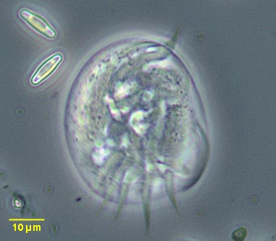
Ciliados Andarilhos (predadores de flocos)
Cílios localizados estrategicamente no corpo, em posição que os permite caminhar sobre os flocos;
Surgem quando os flocos se encontram bem formados, ou em fase adiantada de formação;
Indicam boa operação da planta.
Aspidisca costata- nitrificação

Slide 44
Ciliados Andarilhos

Slide 45
Ciliados Carnívoros
Surgem quando o meio se encontra estabilizado, indicando que a eficiência está boa;
Alimentam-se basicamente de protozoários;
O “pescoço” flexível é uma característica facilmente identificável: permite que ele busque sua presa nos interstícios dos flocos

Slide 46
Suctórios
Locomoção: fixos;
Possuem tentáculos;
Indicam:
Planta muito estável;
Com elevado teor de OD
Sensível a mudanças.

Slide 47
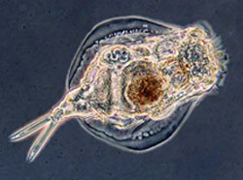
Metazoário: Rotíferos
Rotífero –Lecane sp.
Locomoção: espinhos caudais;
Tamanho entre 100 um e 2 mm;
Reprodução sexuada e assexuada (machos são menores);
Espinhos caudais para fixação ao floco e proteção contra predadores.

Slide 48
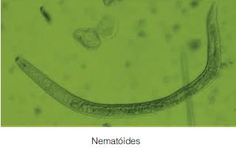
Nematóides
Reprodução sexuada;
Se alimentam de bactérias dispersas ou na periferia do floco;
Permite que partes mais internas do floco sejam oxigenadas;
Facilita a reciclagem de nutrientes;

Slide 49
Nematóides
Não se alimentam de protozoários;
Causam problemas por serem reservatórios de bactérias patogênicas, e são resistentes a cloração;
Produzem ovos parasitas ao homem.

Slide 50
Anelídeos
Aelossoma sp.
OD ALTO

Slide 51
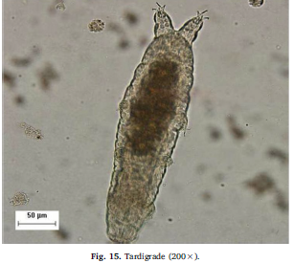
Tardígrado
Lodos ativados com concentrações elevadas de oxigênio dissolvido;
Planta estável.

Slide 52
Sucessão Ecológica em LA
EFLUENTE
DBO
Nutrientes
Bactérias
Flagelados
Ciliados Fixos
Ciliados Carnívoros
Rotíferos e Pequenos Metazoários

Slide 53
Influência do desenvolvimento da população microbiana na formação dos flocos:
Bactérias livres, flagelados e ciliados livres
Ciliados livres, andarilhos e fixos
Fixos coloniais e andarilhos domintantes

Slide 54
Caracterização do(s) grupo(s) predominantes da microbiota;
O que faríamos no laboratório …
Avaliação qualitativa dos flocos de lodo;
Aplicação do Índice de Jenkins (1986), para avaliação da densidade de filamentos.

Slide 55
O princípio da análise...

Slide 56
Amostragem
Quantidade (100 mL);
O ideal é realizar a análise imediatamente após a coleta ou a preservação entre 4 e 10°C por no máximo 3 dias;
Frequência – semanal;
Cuidados na amostragem (EPIs
– luvas, vacina, protetor facial, botas).

Slide 57
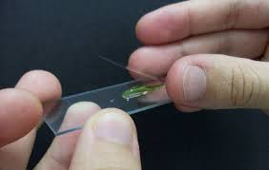
Metodologia

Slide 58
Flocos Biológicos
Oculares
Oculares
O que observar?
Tamanho
Compactabilidade
Forma
Patologia
Aumento de 10x e 40x
Microbiota (protozoários)
Objetivas – 10x ,40x e 100x

Slide 59
Classificação dos Flocos Biológicos

Slide 60
Classificação
Ideal – garante uma boa performance do sistema;
Flocos que contribuem para o arraste de sólidos:
Pin-floc;
Crescimento disperso;
Bulking viscoso;
Bulking filamentoso.

Slide 61
Tamanho
Pequenos - < 150 μm
Médios – 150 e 500 μm
Grandes - > 500 μm

Slide 62
Tamanho
Pequenos e Médios
Grande
ACQUA CONSULTING, 2007
ACQUA CONSULTING, 2007

Slide 63
Compactabilidade e firmeza
Difuso
Compacto

Slide 64
Forma
Redondo
Irregular

Slide 65
Floco Ideal
Predomínio de flocos médios e grandes;
Firmes e compactos;
Filamentos não interferem;
Boa sedimentação no decantador.

Slide 66
Pin-floc (Pin-point)
Flocos pequenos;
Fracos;
Compactos;
Filamentos ausentes;
Turbidez elevada na saída;
Excesso de aeração.

Slide 67
Floco com crescimento disperso
Flocos médios e grandes;
Fracos;
Irregulares;
Difusos;
Poucos filamentos;
Arraste de sólidos.

Slide 68
Bulking Filamentoso
Flocos médios e grandes;
Firmes;
Irregulares;
Difusos ou compactos;
Excesso de filamentos;
Arraste de sólidos.

Slide 69
Densidade de Filamentos (Índice de Jenkins, 1986):
Densidade de filamentos nos flocos:
poucos, (b) alguns, (c) moderado, (d) frequente, (e) abundante, (f) excessivo (Aumento de 100x).
(Fonte: Jenkins et al., 2003).

Slide 70
Densidade de Filamentos (Índice de Jenkins, 1986):
Densidade de filamentos nos flocos:
(Fonte: Jenkins et al., 2003).

Slide 71
Dúvidas ...

